Slide 1


Операции CRUD в MongoDB
Лекция 3
Ст. преподаватель: Абдикаров Рамзат Рахмятжанович
1877787@gmail.com

Slide 2
Содержание
Введение
Операции CRUD
Что такое CRUD в MongoDB?
Операция Create
Операциии Read
Операции Update
Операции Delete

Slide 3
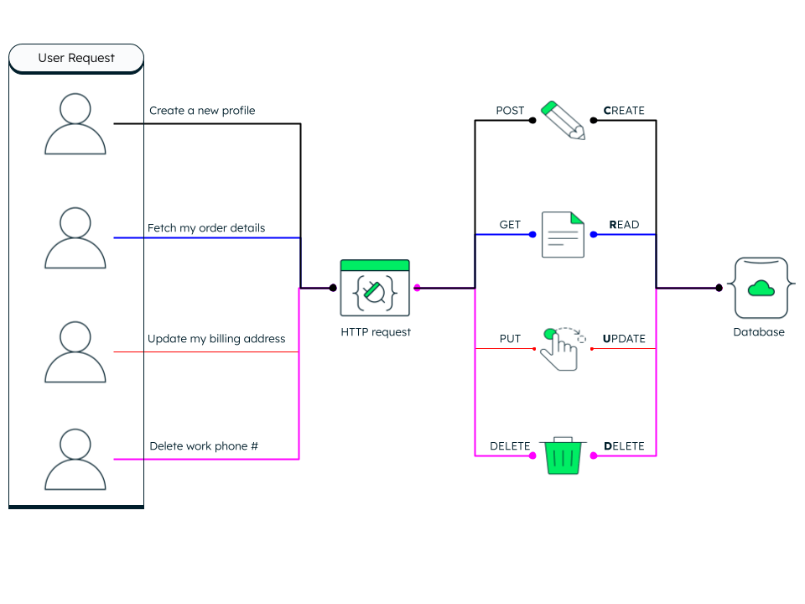
Введение
Одним из ключевых аспектов работы с MongoDB являются операции CRUD, которые представляют собой четыре базовые функции взаимодействия с данными.
Notes:
Сегодня мы поговорим о NoSQL технологиях — группе систем управления базами данных, которые отличаются от традиционных реляционных СУБД, использующих SQL. В последние годы NoSQL базы данных приобрели большую популярность благодаря своей гибкости и способности эффективно работать с большими объемами данных, которые сложно или невозможно эффективно обработать с помощью классических реляционных моделей.
Мы рассмотрим основные типы NoSQL систем, такие как столбцовые, графовые, документоориентированные и ключ-значение, а также обсудим их особенности, области применения и преимущества по сравнению с реляционными базами данных. Этот подход позволяет гибко управлять данными, учитывая специфику современных распределенных систем и разнообразие требований к хранению и обработке информации.

Slide 4
Примеры основных операций
CRUD-методы — это основные операции управления данными в базах данных, используемые как для массовых, так и для отдельных операций. Они необходимы для любого приложения.
Примеры:
Создание: добавление профиля пользователя, корзины покупок или каталога книг (массовая вставка).
Чтение: поиск товаров по критериям, отображение моделей iPhone, просмотр корзины или сведений о сотрудниках.
Обновление: изменение личных данных, корзины, платежного адреса или массовое обновление серийных номеров товаров.
Удаление: удаление товаров из корзины, книги из избранного или устаревших записей (массовое удаление).

Slide 5
Что такое CRUD в MongoDB?
Операция create используется для вставки новых документов в базу данных MongoDB.
Операция read используется для запроса документа в базе данных.
Операция update используется для изменения существующих документов в базе данных.
Операция delete используется для удаления документов из базы данных

Slide 6
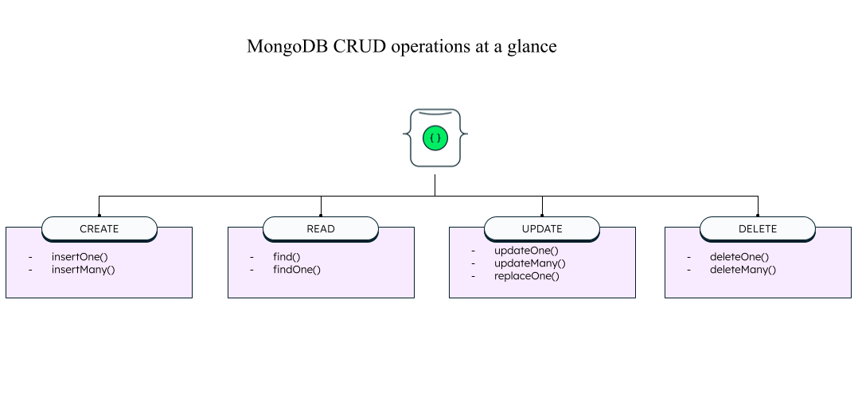
Как выполнять CRUD-операции

Slide 7
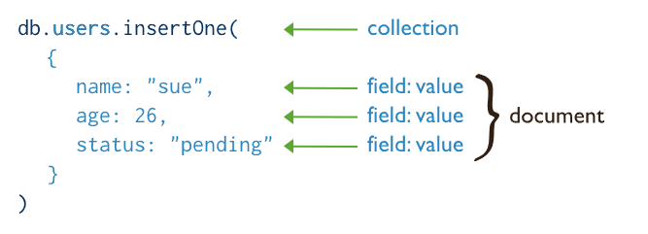
Операции Create /
Операции создания или вставки добавляют новые документы в коллекцию. Если коллекция в данный момент не существует, операции вставки создадут коллекцию.
MongoDB предоставляет следующие методы для вставки документов в коллекцию:
db.collection.insert One()
db.collection.insert Many()
В MongoDB операции вставки предназначены для одной коллекции. Все операции записи в MongoDB являются атомарными на уровне одного документа.

Slide 8
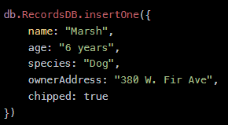
Операция Create / insertOne()
insertOne() — это метод в MongoDB, который используется для вставки одного документа в коллекцию.

Slide 9
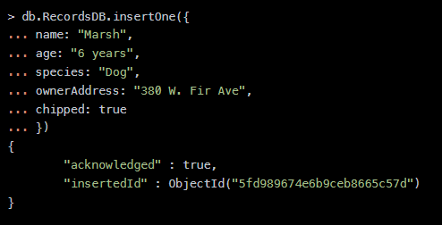
Операция Create / insertOne()

Slide 10
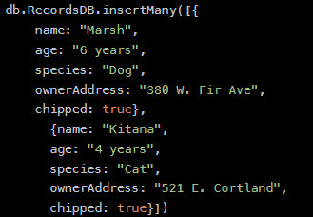
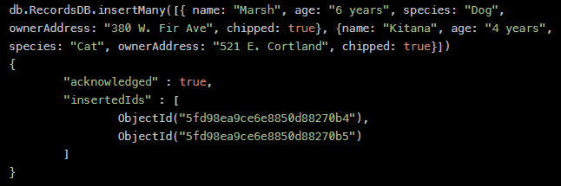
Операция Create / insertMany()
insertMany() — это метод в MongoDB, который позволяет вставлять несколько документов в коллекцию за одну операцию.

Slide 11
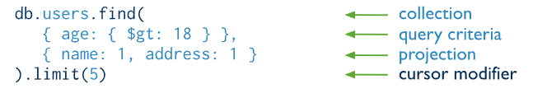
Операция Read чтения
Операции чтения извлекают документы из коллекции, т.е. запрашивают документы в коллекции. MongoDB предоставляет следующие методы для чтения документов из коллекции: db.collection.find()
Запрашивать документы
Запрашивать встроенные/вложенные документы
Запрашивать массив
Запрашивать массив встроенных документов

Slide 12
Операция Read / find()
db.RecordsDB.find()
{ "_id" : ObjectId("5fd98ea9ce6e8850d88270b5"), "name" : "Kitana", "age" : "4 years", "species" : "Cat", "ownerAddress" : "521 E. Cortland", "chipped" : true }
{ "_id" : ObjectId("5fd993a2ce6e8850d88270b7"), "name" : "Marsh", "age" : "6 years", "species" : "Dog", "ownerAddress" : "380 W. Fir Ave", "chipped" : true }
{ "_id" : ObjectId("5fd993f3ce6e8850d88270b8"), "name" : "Loo", "age" : "3 years", "species" : "Dog", "ownerAddress" : "380 W. Fir Ave", "chipped" : true }
{ "_id" : ObjectId("5fd994efce6e8850d88270ba"), "name" : "Kevin", "age" : "8 years", "species" : "Dog", "ownerAddress" : "900 W. Wood Way", "chipped" : true }
db.RecordsDB.find({"species":"Cat"})
{ "_id" : ObjectId("5fd98ea9ce6e8850d88270b5"), "name" : "Kitana", "age" : "4 years", "species" : "Cat", "ownerAddress" : "521 E. Cortland", "chipped" : true }

Slide 13
Операция Read / findOne()
db.{collection}.findOne({query}, {projection})
{ "_id" : ObjectId("5fd98ea9ce6e8850d88270b5"), "name" : "Kitana", "age" : "8 years", "species" : "Cat", "ownerAddress" : "521 E. Cortland", "chipped" : true }
{ "_id" : ObjectId("5fd993a2ce6e8850d88270b7"), "name" : "Marsh", "age" : "6 years", "species" : "Dog", "ownerAddress" : "380 W. Fir Ave", "chipped" : true }
{ "_id" : ObjectId("5fd993f3ce6e8850d88270b8"), "name" : "Loo", "age" : "3 years", "species" : "Dog", "ownerAddress" : "380 W. Fir Ave", "chipped" : true }
{ "_id" : ObjectId("5fd994efce6e8850d88270ba"), "name" : "Kevin", "age" : "8 years", "species" : "Dog", "ownerAddress" : "900 W. Wood Way", "chipped" : true }
Запускаем следующий код
db.RecordsDB.find({"age":"8 years"})
Результат
{ "_id" : ObjectId("5fd98ea9ce6e8850d88270b5"), "name" : "Kitana", "age" : "8 years", "species" : "Cat", "ownerAddress" : "521 E. Cortland", "chipped" : true }

Slide 14
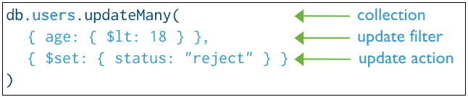
Update
Операции обновления изменяют существующие документы в коллекции. MongoDB предоставляет следующие методы для обновления документов коллекции:
db.collection.update One()
db.collection.update Many()
db.collection.ReplaceOne()
В MongoDB операции обновления нацелены на одну коллекцию. Все операции записи в MongoDB являются атомарными на уровне одного документа. Вы можете указать критерии или фильтры, которые определяют документы для обновления. Эти фильтры используют тот же синтаксис, что и операции чтения.

Slide 15
updateOne()
db.RecordsDB.updateOne({name: "Marsh"}, {$set:{ownerAddress: "451 W. Coffee St. A204"}})
{ "acknowledged" : true, "matchedCount" : 1, "modifiedCount" : 1 }
{ "_id" : ObjectId("5fd993a2ce6e8850d88270b7"), "name" : "Marsh", "age" : "6 years", "species" : "Dog", "ownerAddress" : "451 W. Coffee St. A204", "chipped" : true }

Slide 16
updateMany()
db.RecordsDB.updateMany({species:"Dog"}, {$set: {age: "5"}})
{ "acknowledged" : true, "matchedCount" : 3, "modifiedCount" : 3 }
db.RecordsDB.find()
{ "_id" : ObjectId("5fd98ea9ce6e8850d88270b5"), "name" : "Kitana", "age" : "4 years", "species" : "Cat", "ownerAddress" : "521 E. Cortland", "chipped" : true }
{ "_id" : ObjectId("5fd993a2ce6e8850d88270b7"), "name" : "Marsh", "age" : "5", "species" : "Dog", "ownerAddress" : "451 W. Coffee St. A204", "chipped" : true }
{ "_id" : ObjectId("5fd993f3ce6e8850d88270b8"), "name" : "Loo", "age" : "5", "species" : "Dog", "ownerAddress" : "380 W. Fir Ave", "chipped" : true }
{ "_id" : ObjectId("5fd994efce6e8850d88270ba"), "name" : "Kevin", "age" : "5", "species" : "Dog", "ownerAddress" : "900 W. Wood Way", "chipped" : true }

Slide 17
replaceOne()
db.RecordsDB.replaceOne({name: "Kevin"}, {name: "Maki"})
{ "acknowledged" : true, "matchedCount" : 1, "modifiedCount" : 1 }
db.RecordsDB.find() { "_id" : ObjectId("5fd98ea9ce6e8850d88270b5"), "name" : "Kitana", "age" : "4 years", "species" : "Cat", "ownerAddress" : "521 E. Cortland", "chipped" : true }
{ "_id" : ObjectId("5fd993a2ce6e8850d88270b7"), "name" : "Marsh", "age" : "5", "species" : "Dog", "ownerAddress" : "451 W. Coffee St. A204", "chipped" : true }
{ "_id" : ObjectId("5fd993f3ce6e8850d88270b8"), "name" : "Loo", "age" : "5", "species" : "Dog", "ownerAddress" : "380 W. Fir Ave", "chipped" : true }
{ "_id" : ObjectId("5fd994efce6e8850d88270ba"), "name" : "Maki" }

Slide 18

Операции Delete / удаления
Операции удаления удаляют документы из коллекции. MongoDB предоставляет следующие методы для удаления документов из коллекции:
db.collection.deleteOne()
db.collection.deleteMany()
В MongoDB операции удаления предназначены для одной коллекции. Все операции записи в MongoDB являются атомарными на уровне отдельного документа.
Вы можете указать критерии или фильтры, которые определяют документы для удаления. Эти фильтры используют тот же синтаксис, что и операции чтения.

Slide 19
deleteOne()
db.RecordsDB.deleteOne({name:"Maki"})
{ "acknowledged" : true, "deletedCount" : 1 }
db.RecordsDB.find() { "_id" : ObjectId("5fd98ea9ce6e8850d88270b5"), "name" : "Kitana", "age" : "4 years", "species" : "Cat", "ownerAddress" : "521 E. Cortland", "chipped" : true }
{ "_id" : ObjectId("5fd993a2ce6e8850d88270b7"), "name" : "Marsh", "age" : "5", "species" : "Dog", "ownerAddress" : "451 W. Coffee St. A204", "chipped" : true }
{ "_id" : ObjectId("5fd993f3ce6e8850d88270b8"), "name" : "Loo", "age" : "5", "species" : "Dog", "ownerAddress" : "380 W. Fir Ave", "chipped" : true }

Slide 20
deleteMany()
db.RecordsDB.deleteMany({species:"Dog"})
{ "acknowledged" : true, "deletedCount" : 2 }
> db.RecordsDB.find() { "_id" : ObjectId("5fd98ea9ce6e8850d88270b5"), "name" : "Kitana", "age" : "4 years", "species" : "Cat", "ownerAddress" : "521 E. Cortland", "chipped" : true }

Slide 21
Заключение
Производительность CRUD в сравнении с реляционными базами данных Базы данных NoSQL лучше оптимизированы для операций создания и чтения и обладают большей масштабируемостью. Таким образом, они хорошо подходят для более высоких нагрузок (обрабатывают больше CRUD-операций). Они также гибки в плане хранения информации.

Slide 22
Спасибо за внимание!

